Slide 1

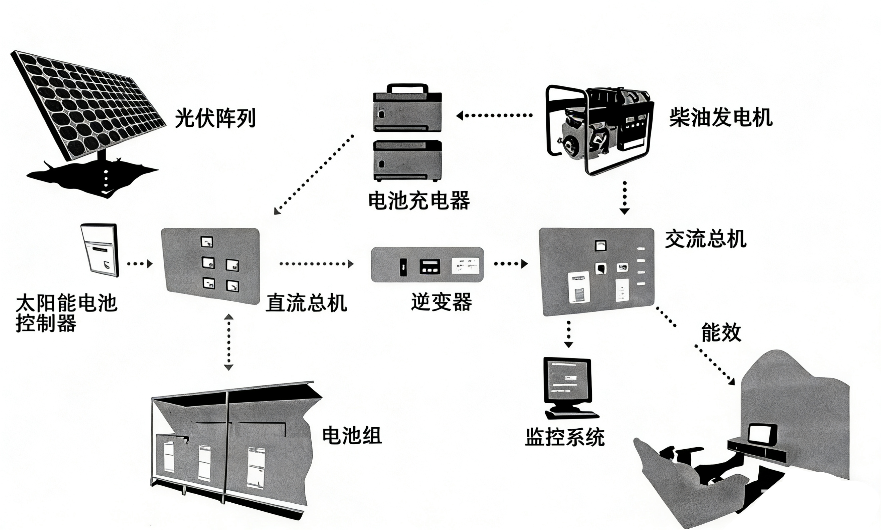
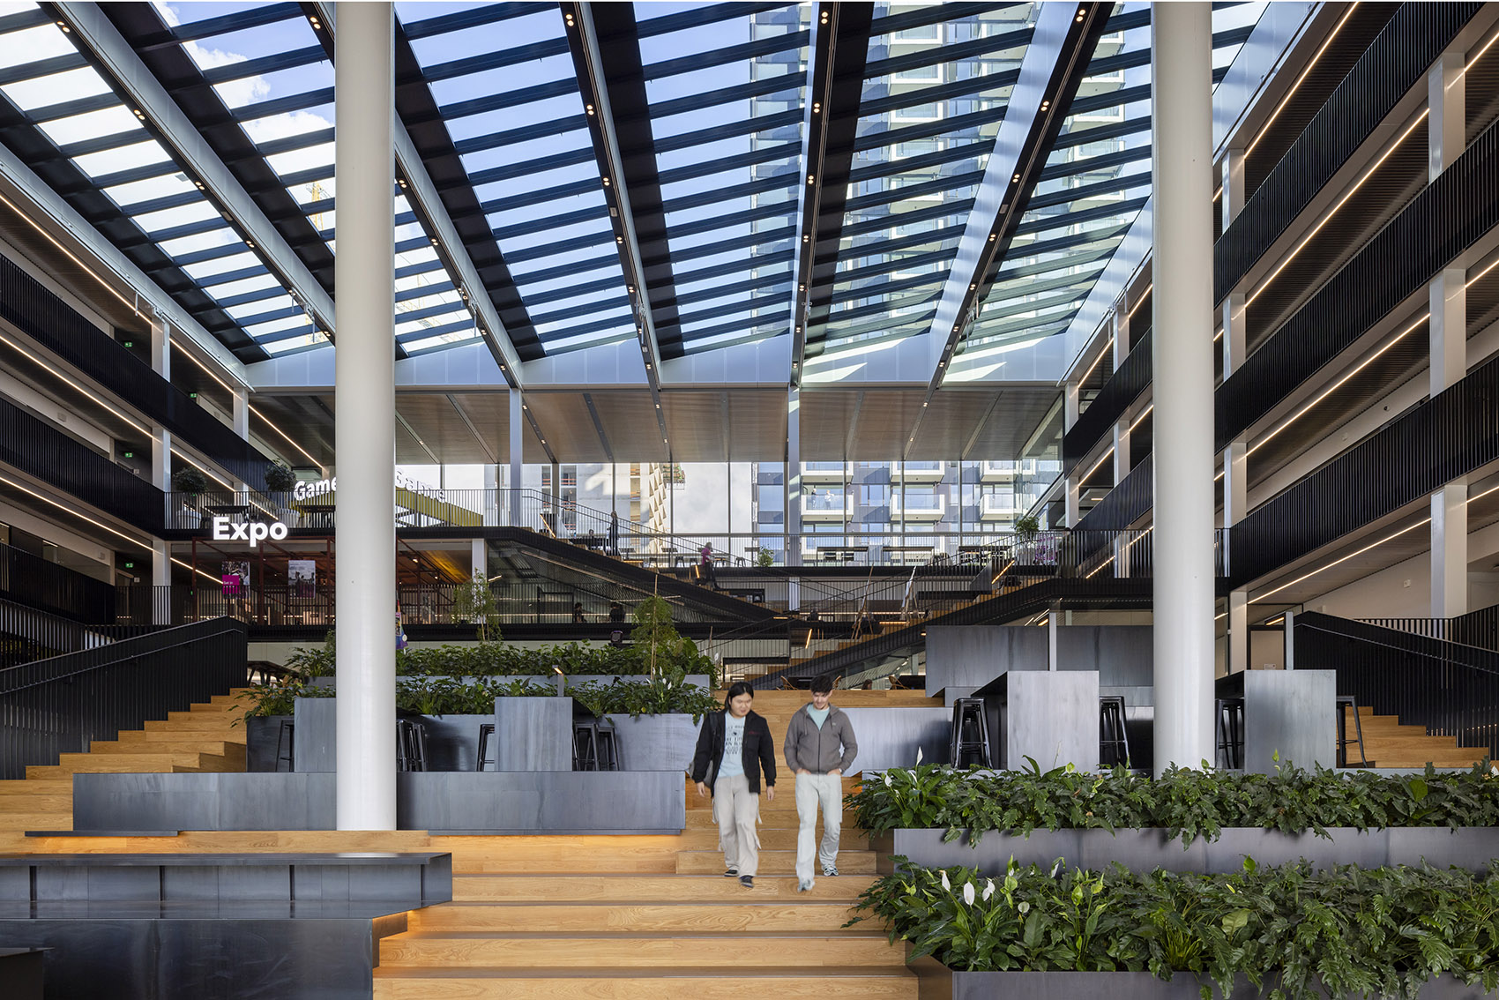
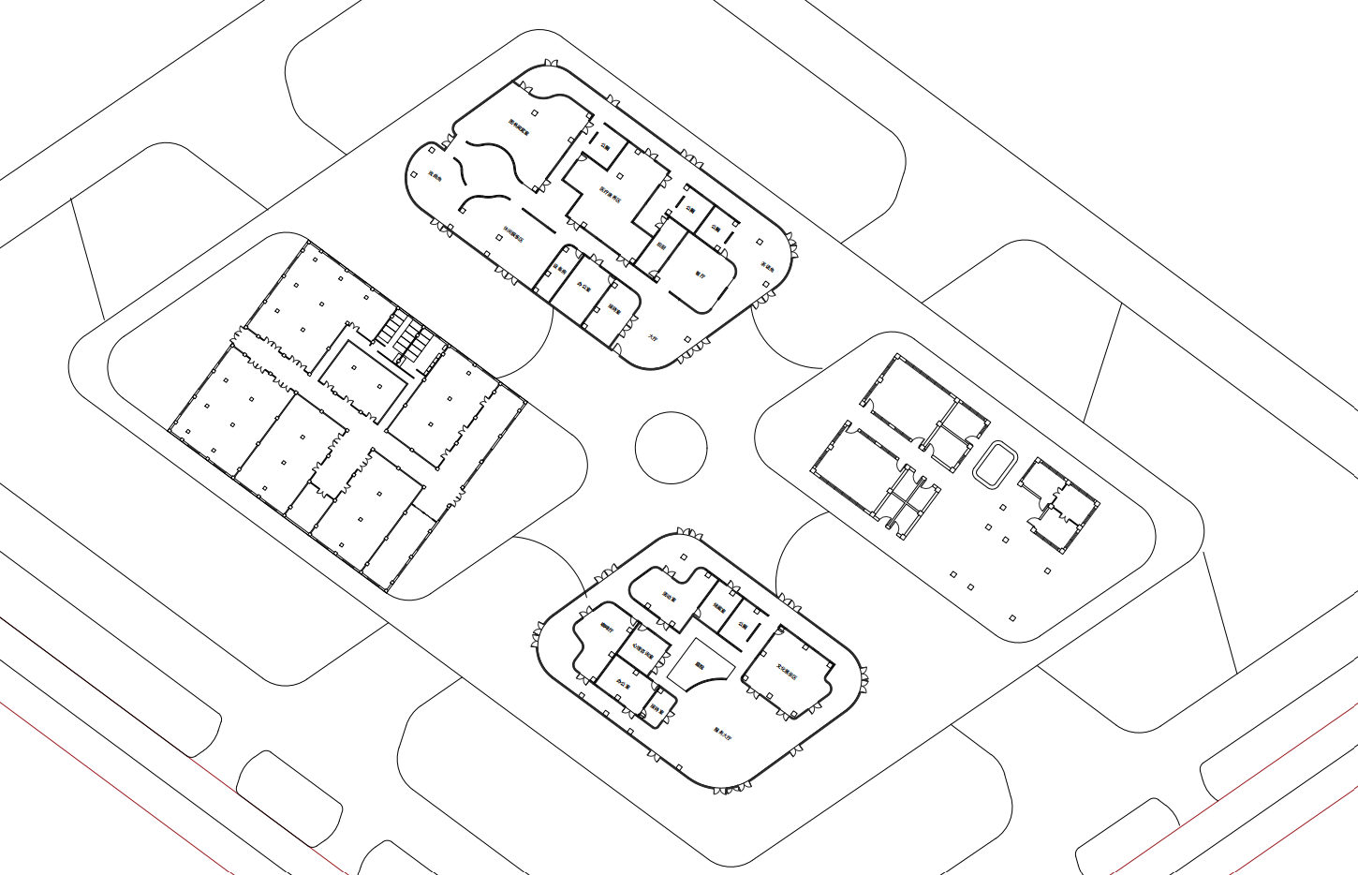
光伏建筑一体化（BIPV）
将光伏发电产品作为建筑材料或结构构件，集成到建筑的设计、施工中，使其成为建筑物不可分割的一部分。BIPV 中的光伏组件本身承担了建筑的挡雨、隔热、遮风等围护功能，而不仅仅是附加的发电装置。
1 让建筑更加美观。
2 BIPV建筑的窗户组件可以采用透光率可调的双面玻璃（如通过穿孔硅电池片或调整电池片排布），在发电的同时满足室内自然采光需求。
3 不额外占地：系统直接集成在建筑物上，无需额外占用土地资源。
4 零污染零噪音：发电过程无污染物排放，运行安静，对环境友好。
5 降低建筑能耗：是替代传统化石能源的重要清洁能源策略，有助于降低建筑领域能耗与碳排放（建筑能耗占全国总能耗约40%-50%）。
6 使用寿命长。
在此建筑中，设计将屋顶适合的位置安装光伏建筑一体化。
太阳能光伏系统组成示意图
N
光伏板摆放区域示意图

